Slide 1
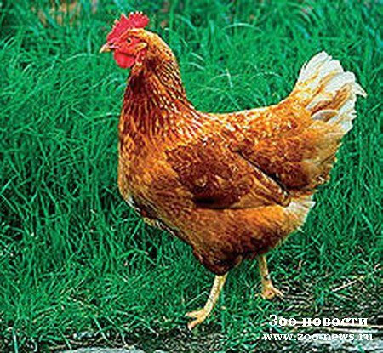
Курица

Slide 2
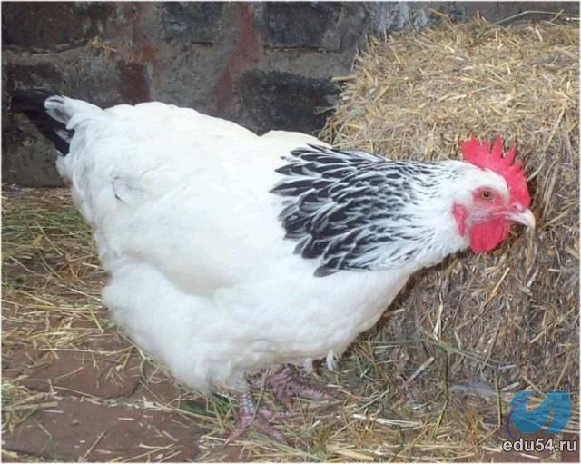
Куры принадлежат к числу наиболее полезных и выдающихся по своей продуктивности домашних птиц. Разводят их ради мяса и яиц, кроме того, от них получают перо и пух.

Slide 3
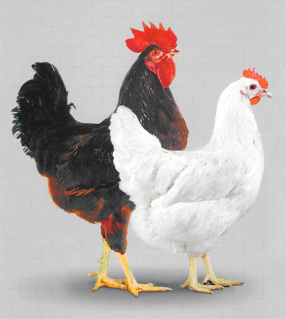
Куры весят от 1,5 до 5 кг в зависимости от породы. При этом петухи обычно тяжелее: разница в весе может составлять до 1 кг. Кроме того, существуют карликовые породы — от 500 г до 1,2 кг.

Slide 4
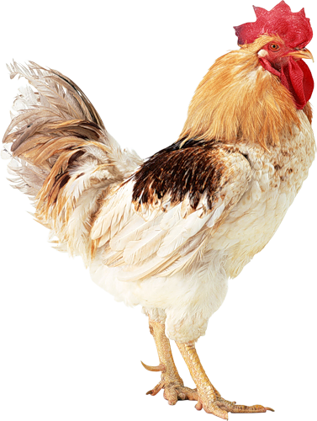
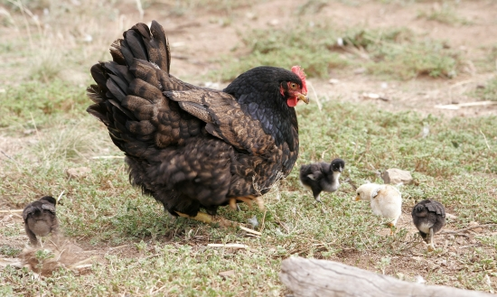
Петух отличается от курицы в первую очередь ярким оперением, которое особо выделяется на длинном пышном хвосте и шее. У петухов в нижней части плюсны образуются костные выросты — шпоры. И курица, и петух имеют на голове отчётливо различимую бородку и гребень. В большинстве случаев гребень у петуха больше, чем у курицы. Цвет оперения разнообразный.

Slide 5
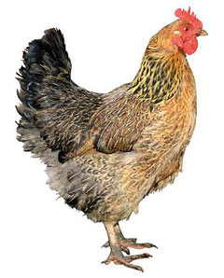
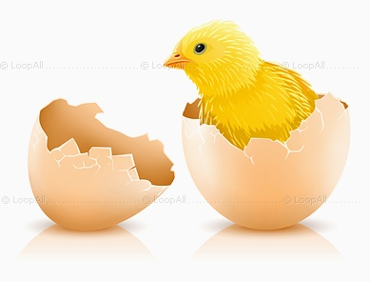
У цыплят имеются менее выраженные гребень и бородка телесного цвета. Клюв слегка изогнутый. Окраска клюва и плюсны у большинства пород одинаковая: жёлтая, бело-розовая, чёрная и др.

Slide 6
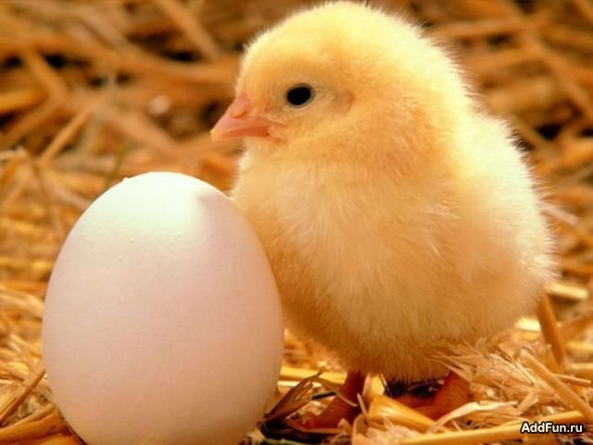
В гнездо клали от 10 до 15 яиц, смотря по величине наседки. Насиживание продолжалось три недели. При разведении кур в больших хозяйствах, где выводилось много цыплят, наседки с успехом заменялись инкубаторами.

Slide 7
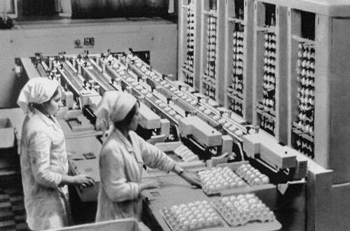
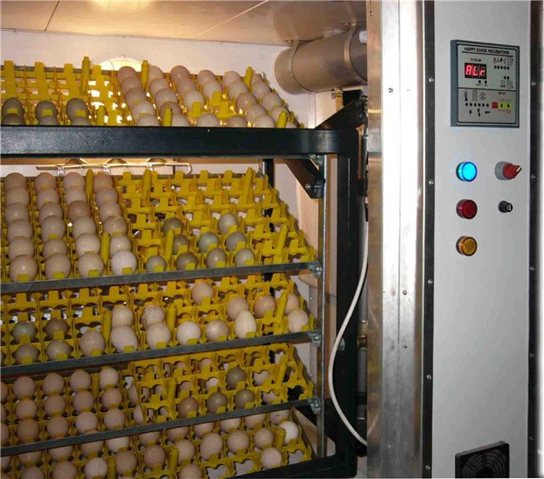
иииии

Slide 8
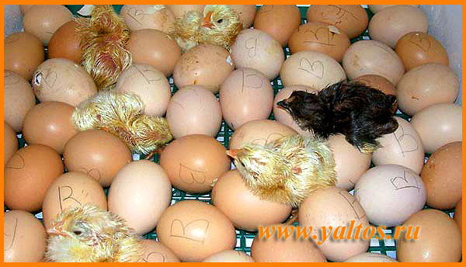

Slide 9
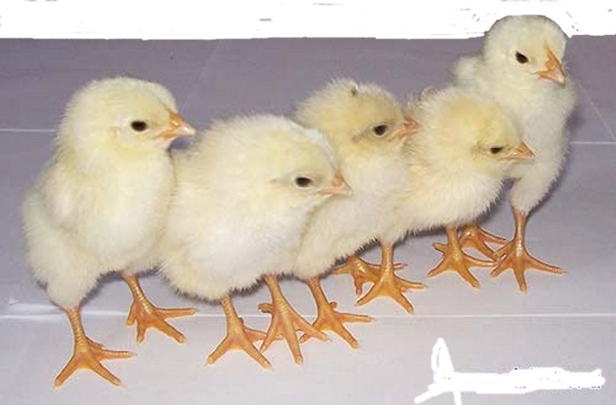
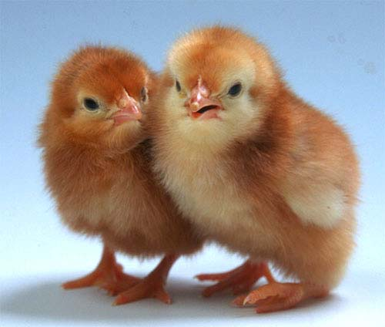

Slide 10
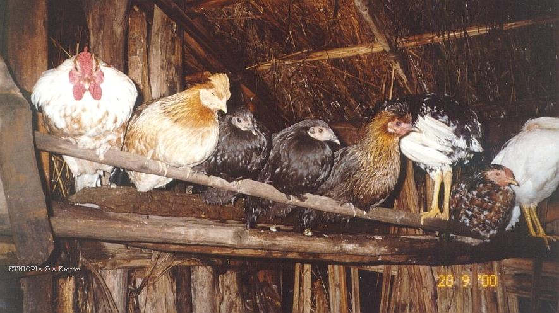
Большинство кур живут в маленьких помещениях . Они не чувствительны к неблагоприятным условиям погоды, хорошо зимуют в простых сараях и хлевах.

Slide 11
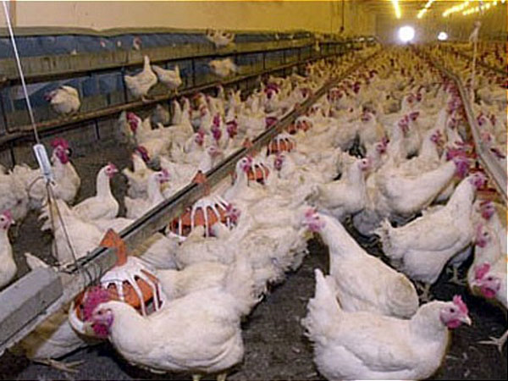
В условиях промышленного птицеводства кур содержат в птичниках (на полу или в клетках).

Slide 12
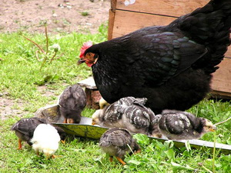
Куры всеядны: они питаются мелкими семенами, травами и листьями, червями. В домашних хозяйствах основным кормом курам служат разные виды зерновых - овёс, ячмень, гречиха и просо. Часто куры роют землю в поисках крупных насекомых, личинок и семян.

Slide 13
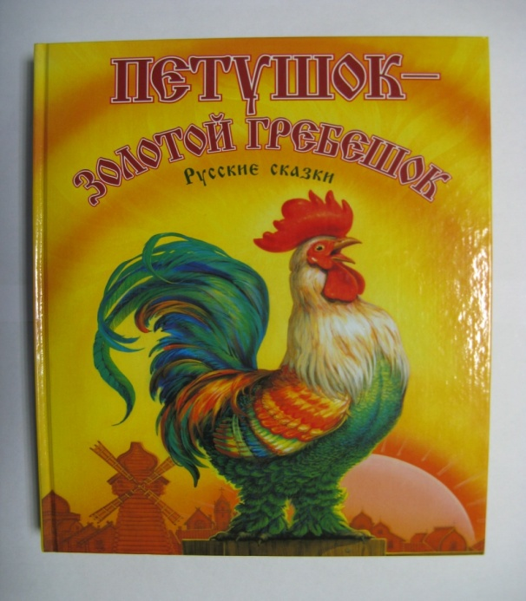
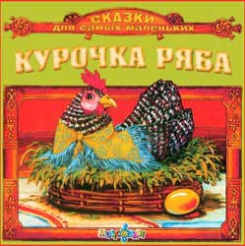
Домашние куры и петухи являются значимым элементом русской культуры, используются в фольклоре, народных сказках и литературных произведениях, где являются в том числе и главными героями («Курочка Ряба», «Петушок — золотой гребешок», «Кочеток и Курочка», «Сказка о золотом петушке» А. С. Пушкина и др.), в пословицах и поговорках («Цыплят по осени считают», «Цыплята (яйца) курицу не учат», «Пока жареный петух не клюнет»^{[14]}, «Пишет — как курица лапой» и т. д.), в народных песнях (например, «Цыплёнок жареный»).

Slide 14
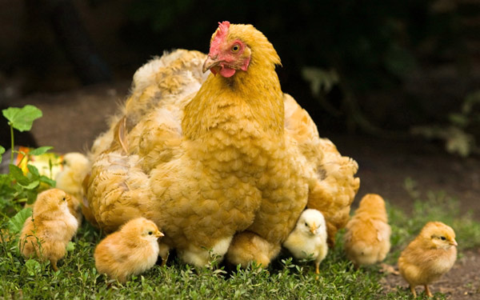
Куры и петухи — неотъемлемый элемент в культурах других стран и народов. Петух — национальная птица Франции и Кении (неофициально). Кроме того, курица является национальной птицей Швейцарии. Куры или петухи признаны символами многих городов (например, Кадзуно в Японии и Ки-Уэст в США) и других поселений и помещены на их гербы. Куры запечатлены на монетах 16 стран и являются абсолютными лидерами среди отдельных видов птиц, изображаемых на монетах.

